Slide 1
古典坐标几何学
讲师: 廖侠
Email: xliao@hqu.edu.cn
个人主页: https://hirzebruch.github.io/main.html
时间: 周一3-4, 周四 7-8

Slide 2
初等行变换
初等行变换是我们利用消元法解方程时所需要进行的三种基本操作。

Slide 3
梯形矩阵和约化梯形矩阵(echelon form and reduced echelon form)
梯形矩阵(echelon form)和约化梯形矩阵的定义(reduced echelon form)。

Slide 4
例子
梯形矩阵（echelon matrix）和约化梯形矩阵（reduced echelon matrix）的例子：
Lay书中1.2节例1：

Slide 5
例子

Slide 6
拐点
一个梯形矩阵具有许多拐点。这些拐点在Lay的书中被称为pivot position。拐点所在的列被称为pivot column。

Slide 7
作业：
P21-22: 1-4

Slide 11
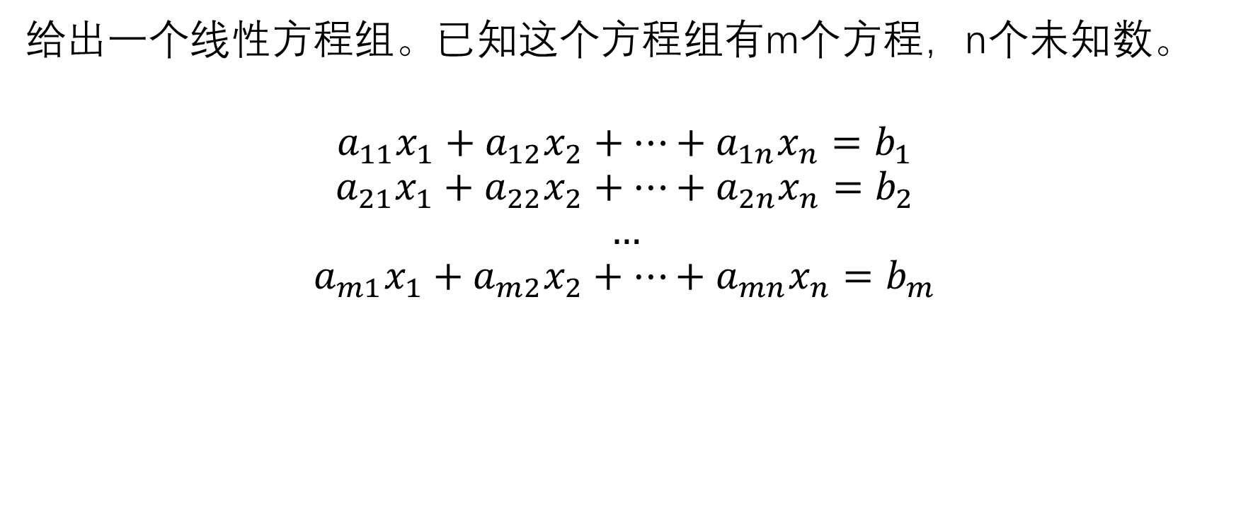
求解线性方程组的算法
给出一个线性方程组。已知这个方程组有m个方程，n个未知数。
$$a_{11}x_{1}+a_{12}x_{2}+…+a_{1n}x_{n}=b_{1}$$
$$a_{21}x_{1}+a_{22}x_{2}+…+a_{2n}x_{n}=b_{2}$$
$$…$$
$$a_{m1}x_{1}+a_{m2}x_{2}+…+a_{mn}x_{n}=b_{m}$$

Slide 12
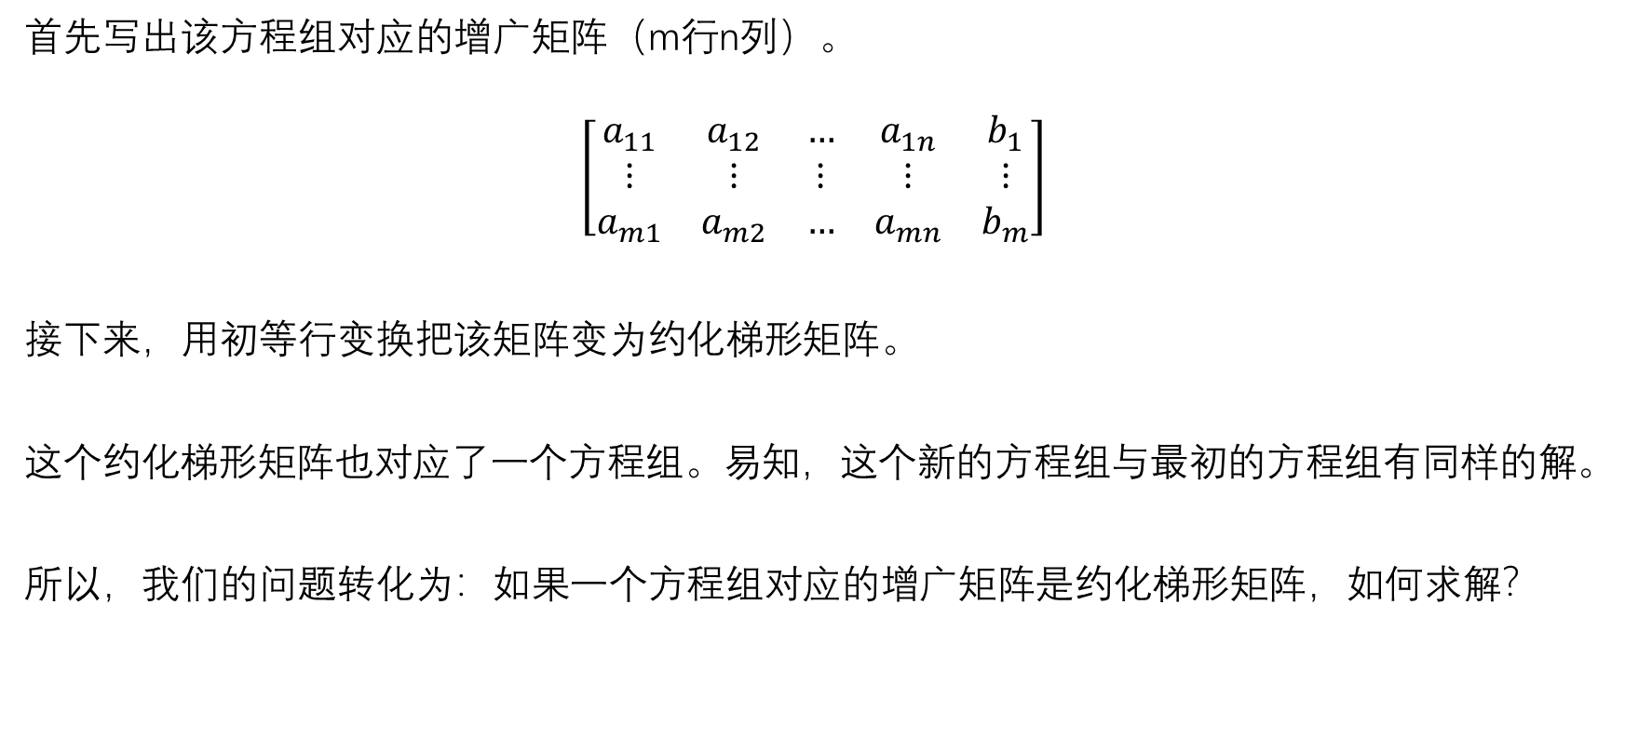
求解线性方程组的算法
首先写出该方程组对应的增广矩阵（m行n列）。
$$\left[\begin{matrix}a_{11} & a_{12} & … & a_{1n} & b_{1} \\ ⋮ & ⋮ & ⋮ & ⋮ & ⋮ \\ a_{m1} & a_{m2} & … & a_{mn} & b_{m}\end{matrix}\right]$$
接下来，用初等行变换把该矩阵变为约化梯形矩阵。
这个约化梯形矩阵也对应了一个方程组。易知，这个新的方程组与最初的方程组有同样的解。
所以，我们的问题转化为：如果一个方程组对应的增广矩阵是约化梯形矩阵，如何求解？

Slide 13
求解线性方程组的算法
假设一个方程组的增广矩阵如下：
求解这一方程组。（见Lay的教材18页）
等价地，我们需要求解：

Slide 14
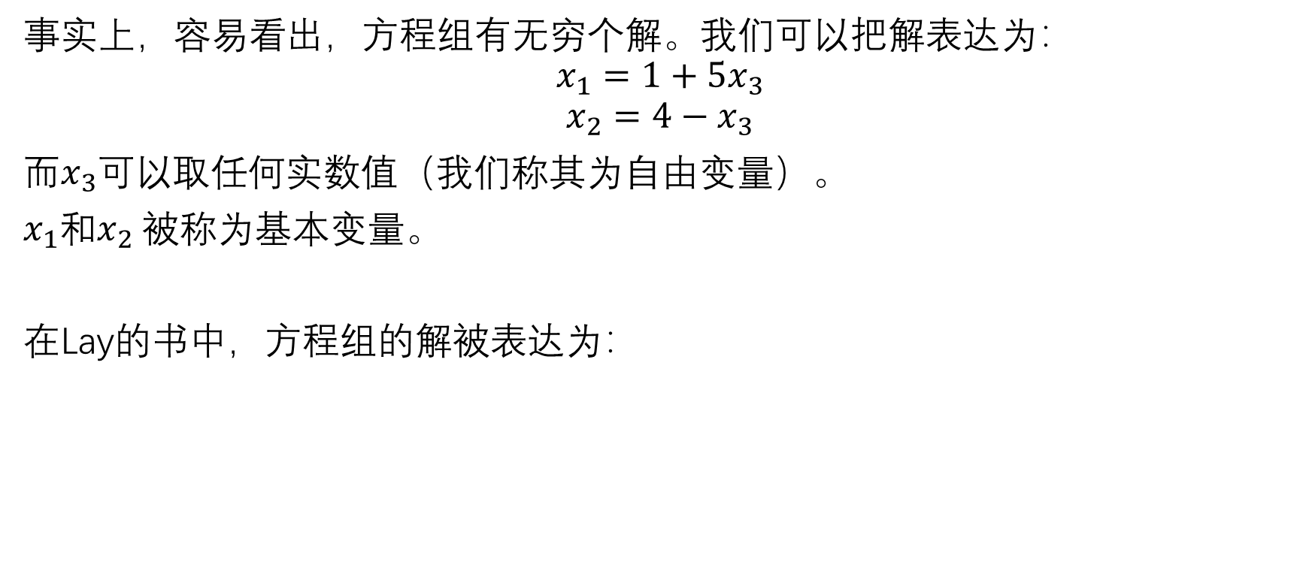
求解线性方程组的算法
事实上，容易看出，方程组有无穷个解。我们可以把解表达为：
$$x_{1}=1+5x_{3}$$
$$x_{2}=4−x_{3}$$
而$x_{3}$可以取任何实数值（我们称其为自由变量）。
$x_{1}$和$x_{2}$被称为基本变量。
在Lay的书中，方程组的解被表达为：

Slide 15
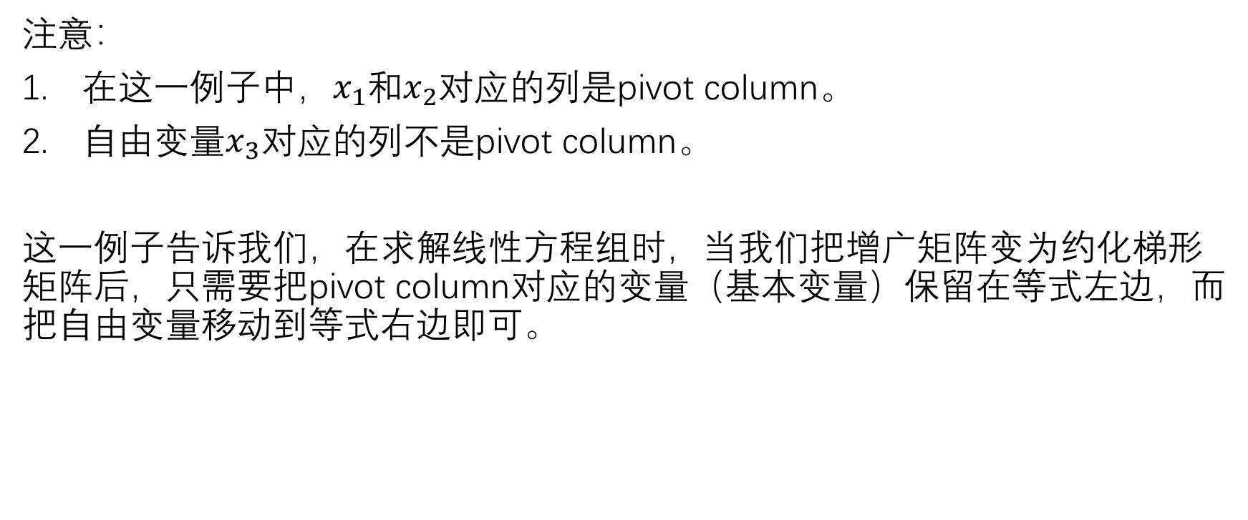
求解线性方程组的算法
注意：
在这一例子中，$x_{1}$和$x_{2}$对应的列是pivot column。
自由变量$x_{3}对应$的列不是pivot column。
这一例子告诉我们，在求解线性方程组时，当我们把增广矩阵变为约化梯形矩阵后，只需要把pivot column对应的变量（基本变量）保留在等式左边，而把自由变量移动到等式右边即可。

Slide 16
如果方程组对应的增广矩阵如下，
求解方程组（Lay的教材18页例4）。
解：首先要把增广矩阵变为约化梯形矩阵。

Slide 17
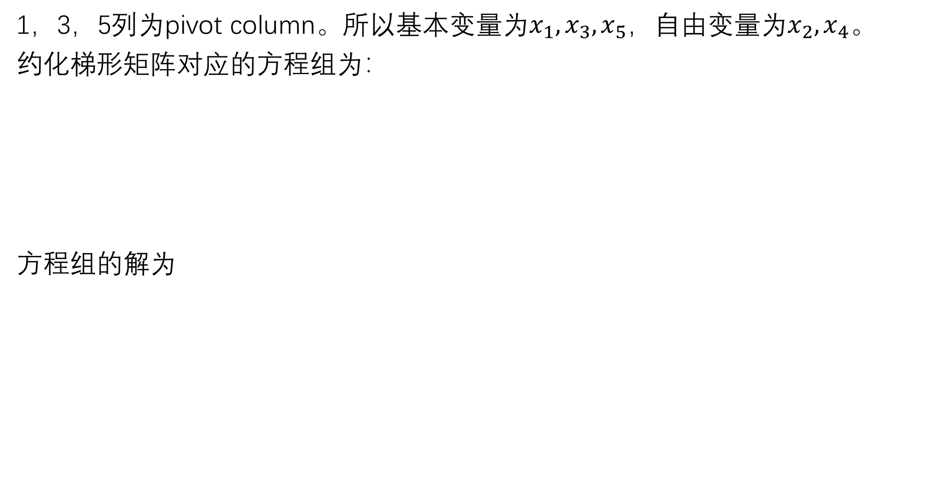
1，3，5列为pivot column。所以基本变量为$x_{1},x_{3},x_{5}$，自由变量为$x_{2},x_{4}$。
约化梯形矩阵对应的方程组为：
方程组的解为

Slide 18
求解线性方程组的算法
我们所介绍的求解算法给出了线性方程组的参数解。
这里的参数，即为自由变量。
参数的个数，就是自由变量的个数。
在今后的课程中，我们会学到，自由变量的个数，衡量了解空间的大小。我们有
自由变量的个数=解空间的维数

Slide 19
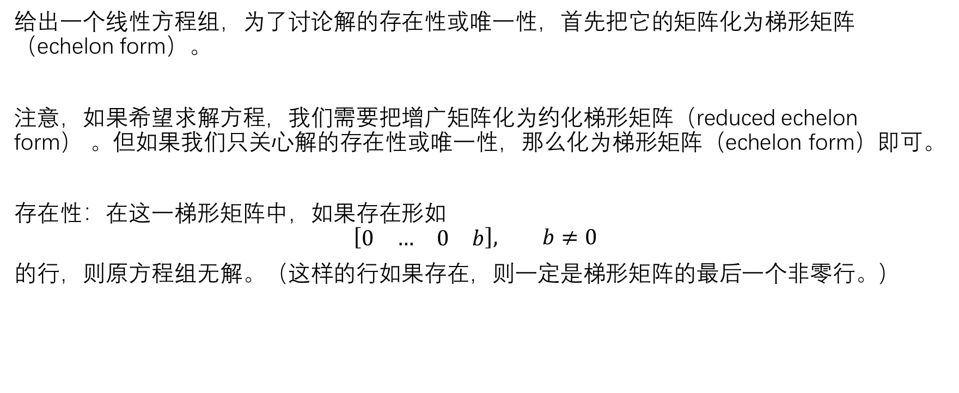
解的存在性与唯一性
给出一个线性方程组，为了讨论解的存在性或唯一性，首先把它的矩阵化为梯形矩阵（echelon form）。
注意，如果希望求解方程，我们需要把增广矩阵化为约化梯形矩阵（reduced echelon form） 。但如果我们只关心解的存在性或唯一性，那么化为梯形矩阵（echelon form）即可。
存在性：在这一梯形矩阵中，如果存在形如
$$\left[\begin{matrix}0 & … & 0 & b\end{matrix}\right], b≠0$$
的行，则原方程组无解。（这样的行如果存在，则一定是梯形矩阵的最后一个非零行。）

Slide 20
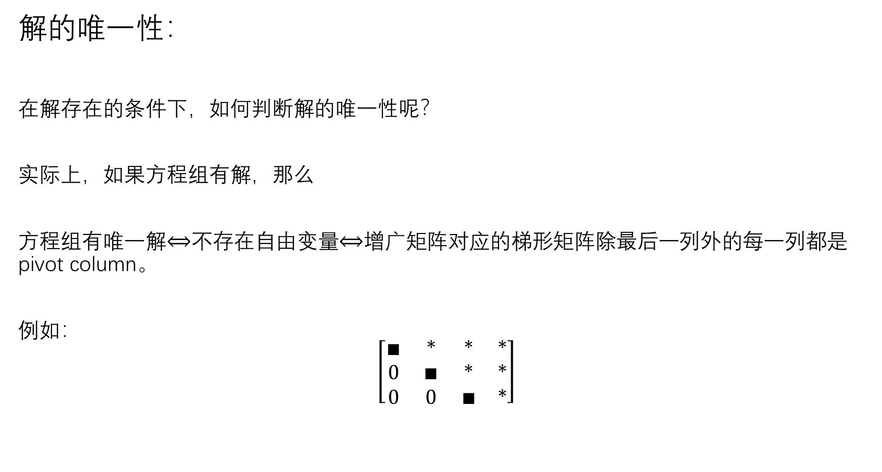
解的唯一性：
在解存在的条件下，如何判断解的唯一性呢？
实际上，如果方程组有解，那么
方程组有唯一解$⟺$不存在自由变量$⟺$增广矩阵对应的梯形矩阵除最后一列外的每一列都是pivot column。
例如：
$$\left[\begin{matrix}∎ & ∗ & ∗ & ∗ \\ 0 & ∎ & ∗ & ∗ \\ 0 & 0 & ∎ & ∗\end{matrix}\right]$$

Slide 21
练习（Lay的教材22页11-14）
方程组对应的增广矩阵如下。解方程组。

Slide 22
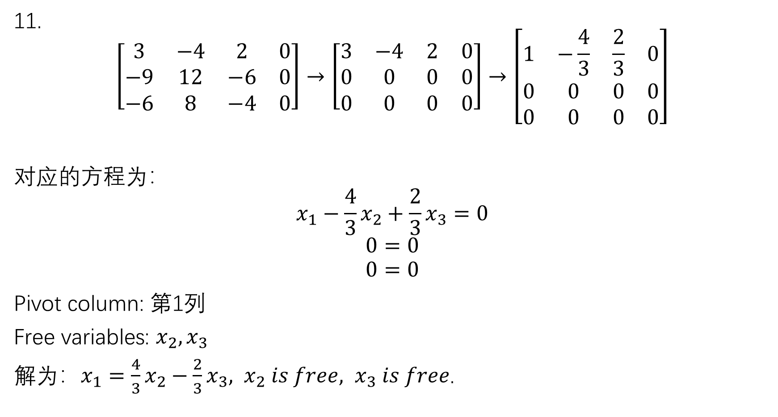
11.
$$\left[\begin{matrix}3 & −4 & 2 & 0 \\ −9 & 12 & −6 & 0 \\ −6 & 8 & −4 & 0\end{matrix}\right]→\left[\begin{matrix}3 & −4 & 2 & 0 \\ 0 & 0 & 0 & 0 \\ 0 & 0 & 0 & 0\end{matrix}\right]→\left[\begin{matrix}1 & −\frac{4}{3} & \frac{2}{3} & 0 \\ 0 & 0 & 0 & 0 \\ 0 & 0 & 0 & 0\end{matrix}\right]$$
对应的方程为：
$$x_{1}−\frac{4}{3}x_{2}+\frac{2}{3}x_{3}=0$$
$$0=0$$
$$0=0$$
Pivot column: 第1列
Free variables: $x_{2},x_{3}$
解为：$x_{1}=\frac{4}{3}x_{2}−\frac{2}{3}x_{3}, x_{2} is free, x_{3} is free$.

Slide 23
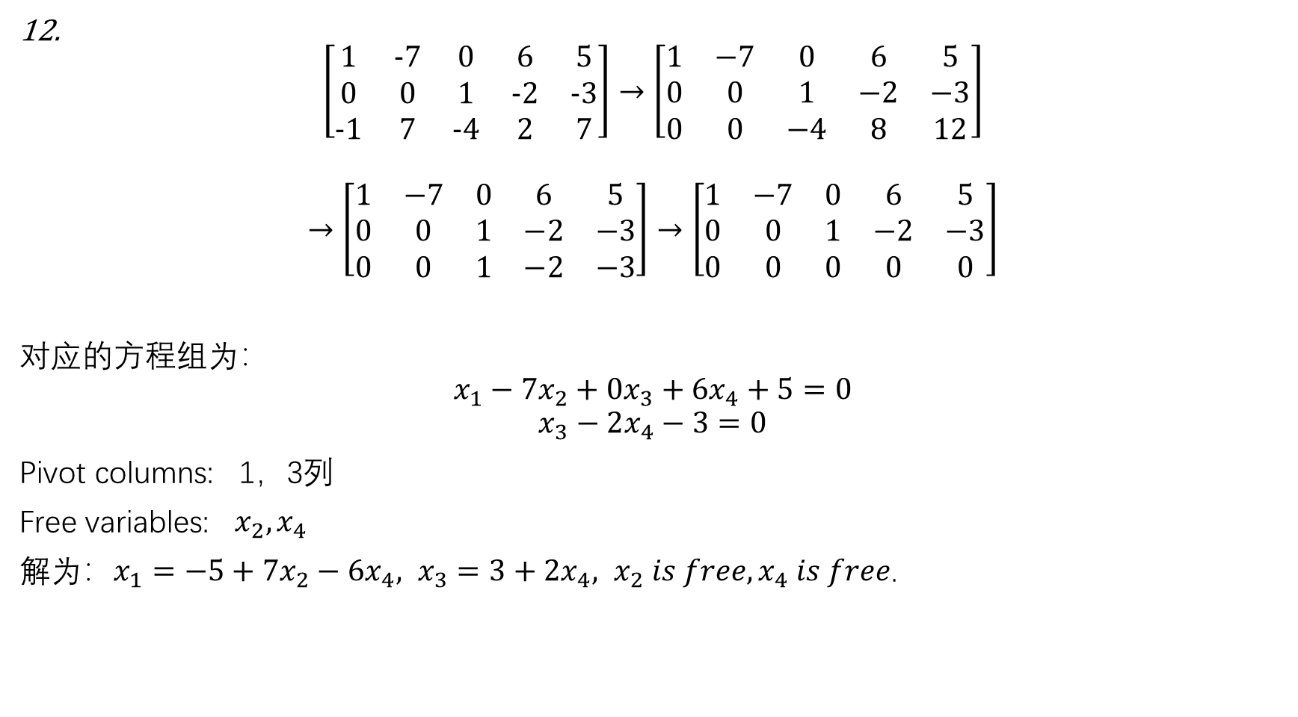
12.
$$\left[\begin{matrix}1 & -7 & 0 & 6 & 5 \\ 0 & 0 & 1 & -2 & -3 \\ -1 & 7 & -4 & 2 & 7\end{matrix}\right]→\left[\begin{matrix}1 & −7 & 0 & 6 & 5 \\ 0 & 0 & 1 & −2 & −3 \\ 0 & 0 & −4 & 8 & 12\end{matrix}\right]$$
$$→\left[\begin{matrix}1 & −7 & 0 & 6 & 5 \\ 0 & 0 & 1 & −2 & −3 \\ 0 & 0 & 1 & −2 & −3\end{matrix}\right]→\left[\begin{matrix}1 & −7 & 0 & 6 & 5 \\ 0 & 0 & 1 & −2 & −3 \\ 0 & 0 & 0 & 0 & 0\end{matrix}\right]$$
对应的方程组为：
$$x_{1}−7x_{2}+0x_{3}+6x_{4}+5=0$$
$$x_{3}−2x_{4}−3=0$$
Pivot columns: 1，3列
Free variables: $x_{2},x_{4}$
解为：$x_{1}=−5+7x_{2}−6x_{4}, x_{3}=3+2x_{4}, x_{2} is free, x_{4} is free$.

Slide 25
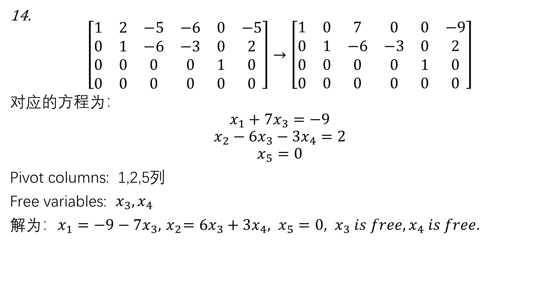
14.
$$\left[\begin{matrix}1 & 2 & −5 & −6 & 0 & −5 \\ 0 & 1 & −6 & −3 & 0 & 2 \\ 0 & 0 & 0 & 0 & 1 & 0 \\ 0 & 0 & 0 & 0 & 0 & 0\end{matrix}\right]→\left[\begin{matrix}1 & 0 & 7 & 0 & 0 & −9 \\ 0 & 1 & −6 & −3 & 0 & 2 \\ 0 & 0 & 0 & 0 & 1 & 0 \\ 0 & 0 & 0 & 0 & 0 & 0\end{matrix}\right]$$
对应的方程为：
$$x_{1}+7x_{3}=−9$$
$$x_{2}−6x_{3}−3x_{4}=2$$
$$x_{5}=0$$
Pivot columns: 1,2,5列
Free variables: $x_{3},x_{4}$
解为：$x_{1}=−9−7x_{3}, { x}_{2}=6x_{3}+3x_{4}, x_{5}=0, x_{3} is free, x_{4} is free.$

Slide 26
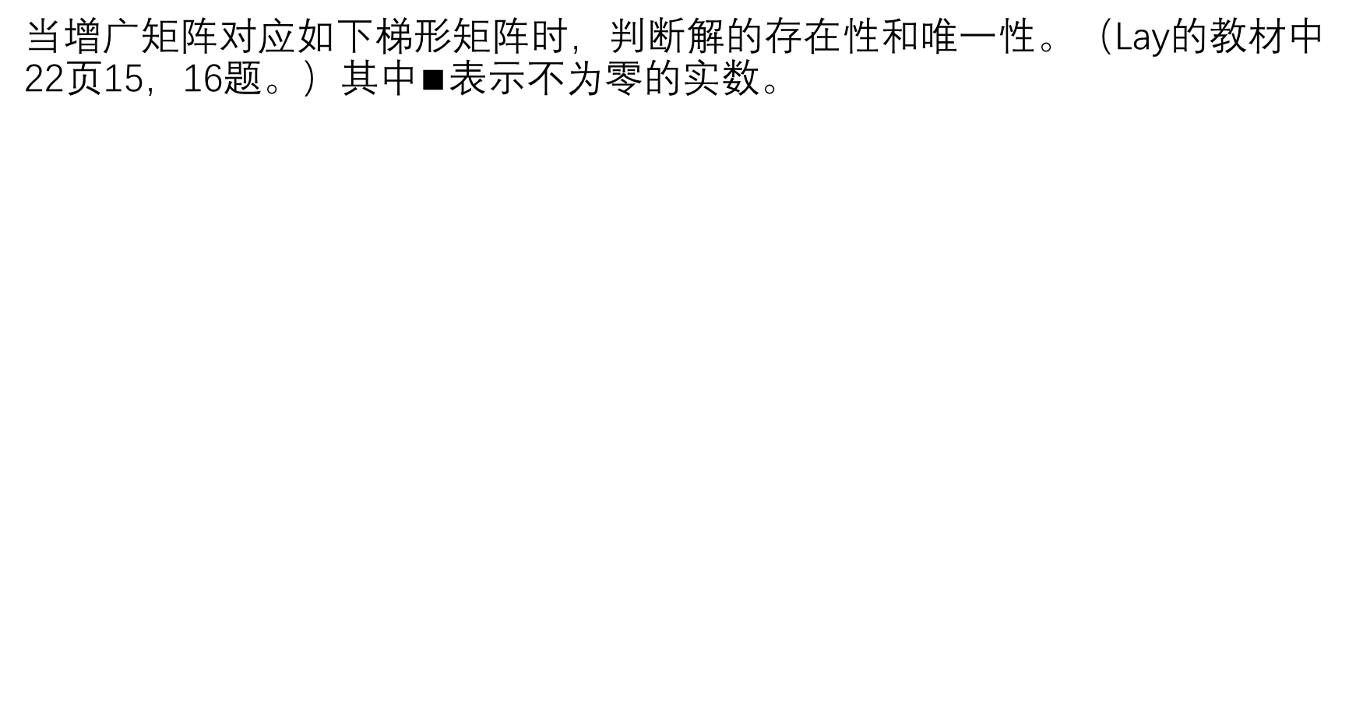
当增广矩阵对应如下梯形矩阵时，判断解的存在性和唯一性。（Lay的教材中22页15，16题。）其中$∎$表示不为零的实数。

Slide 27
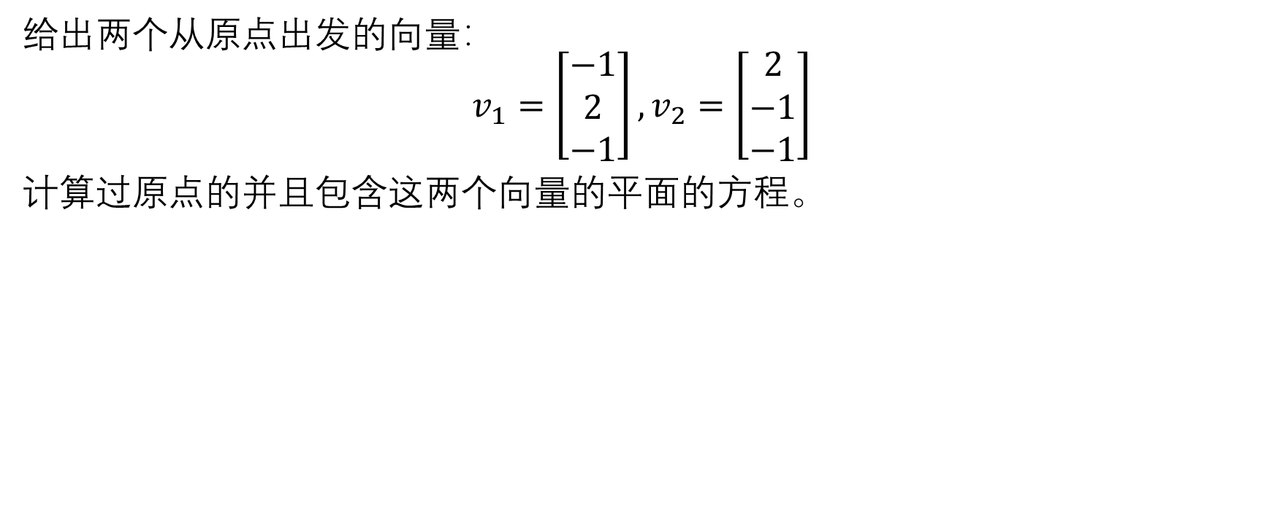
平面的方程
给出两个从原点出发的向量：
$$v_{1}=\left[\begin{matrix}−1 \\ 2 \\ −1\end{matrix}\right],v_{2}=\left[\begin{matrix}2 \\ −1 \\ −1\end{matrix}\right]$$
计算过原点的并且包含这两个向量的平面的方程。

Slide 28
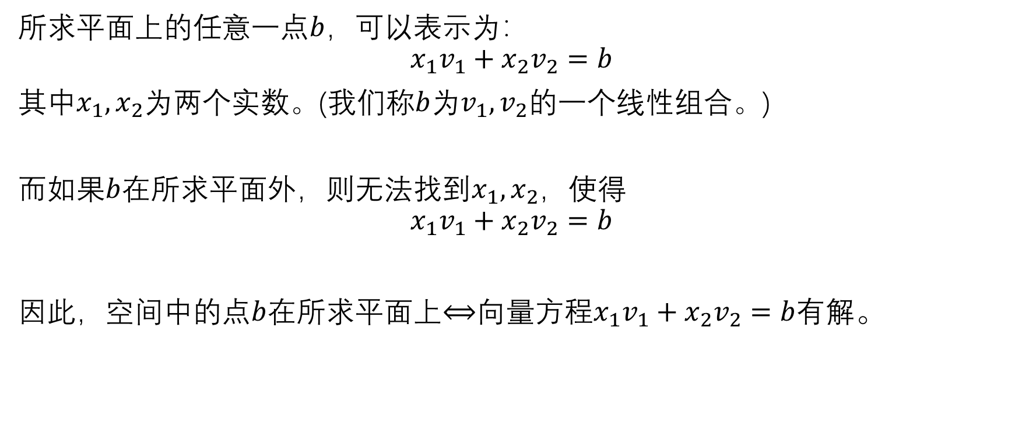
平面的方程
所求平面上的任意一点$b$，可以表示为：
$$x_{1}v_{1}+x_{2}v_{2}=b$$
其中$x_{1},x_{2}$为两个实数。(我们称$b$为$v_{1},v_{2}的$一个线性组合。)
而如果$b$在所求平面外，则无法找到$x_{1},x_{2}$，使得
$$x_{1}v_{1}+x_{2}v_{2}=b$$
因此，空间中的点$b$在所求平面上$⟺$向量方程$x_{1}v_{1}+x_{2}v_{2}=b$有解。

Slide 29
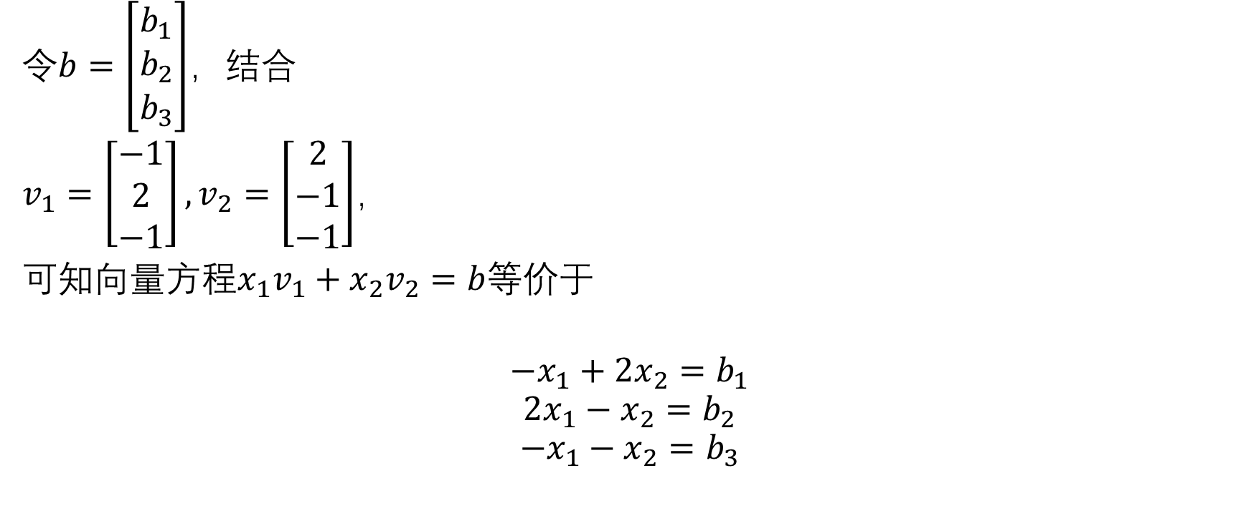
平面的方程
令$b=\left[\begin{matrix}b_{1} \\ b_{2} \\ b_{3}\end{matrix}\right]$，结合
$v_{1}=\left[\begin{matrix}−1 \\ 2 \\ −1\end{matrix}\right],v_{2}=\left[\begin{matrix}2 \\ −1 \\ −1\end{matrix}\right]$，
可知向量方程$x_{1}v_{1}+x_{2}v_{2}=b$等价于
$$−x_{1}+{2x}_{2}=b_{1}$$
$$2x_{1}−x_{2}=b_{2}$$
$$−x_{1}−x_{2}=b_{3}$$

Slide 30
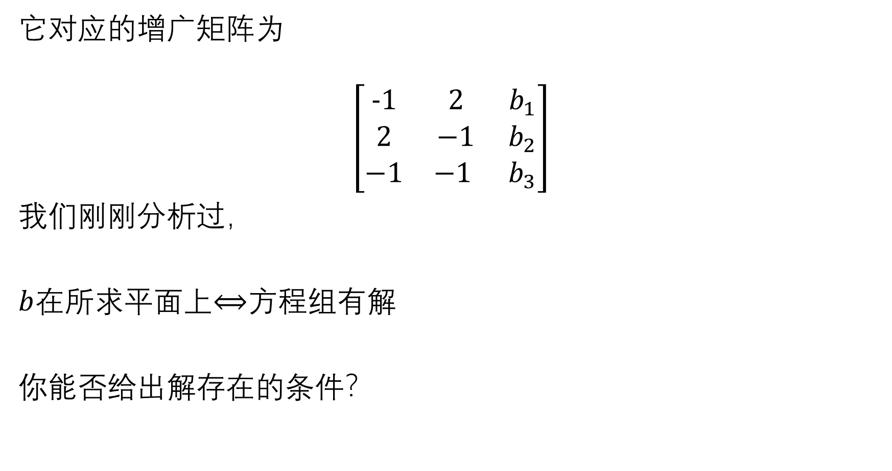
它对应的增广矩阵为
$$\left[\begin{matrix}−1 & 2 & b_{1} \\ 2 & −1 & b_{2} \\ −1 & −1 & b_{3}\end{matrix}\right]$$
我们刚刚分析过，
$b$在所求平面上$⟺$方程组有解
你能否给出解存在的条件？

Slide 31
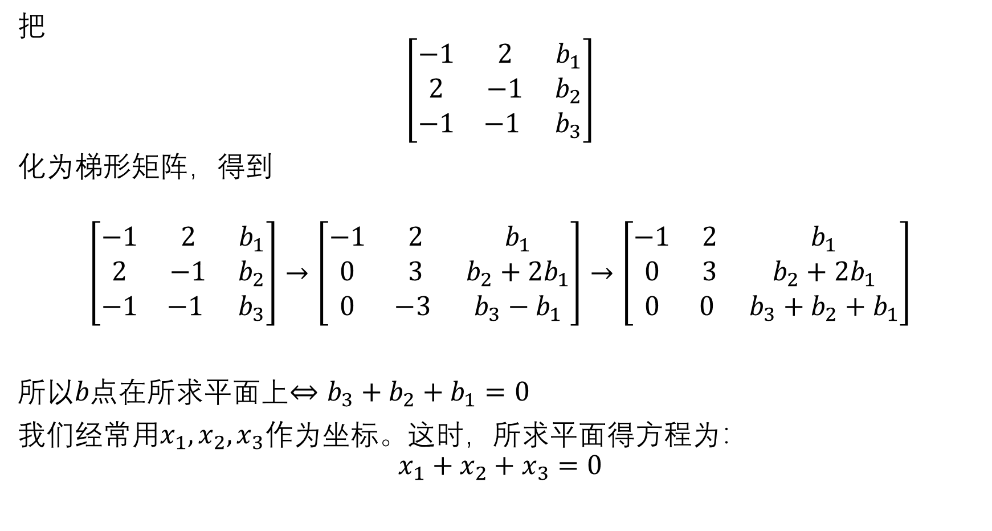
把
$$\left[\begin{matrix}−1 & 2 & b_{1} \\ 2 & −1 & b_{2} \\ −1 & −1 & b_{3}\end{matrix}\right]$$
化为梯形矩阵，得到
$$\left[\begin{matrix}−1 & 2 & b_{1} \\ 2 & −1 & b_{2} \\ −1 & −1 & b_{3}\end{matrix}\right]→\left[\begin{matrix}−1 & 2 & b_{1} \\ 0 & 3 & b_{2}+2b_{1} \\ 0 & −3 & b_{3}−b_{1}\end{matrix}\right]→\left[\begin{matrix}−1 & 2 & b_{1} \\ 0 & 3 & b_{2}+2b_{1} \\ 0 & 0 & b_{3}+b_{2}+b_{1}\end{matrix}\right]$$
所以$b点$在所求平面上$⇔b_{3}+b_{2}+b_{1}=0$
我们经常用$x_{1},x_{2},x_{3}$作为坐标。这时，所求平面得方程为：
$$x_{1}+x_{2}+x_{3}=0$$

Slide 32
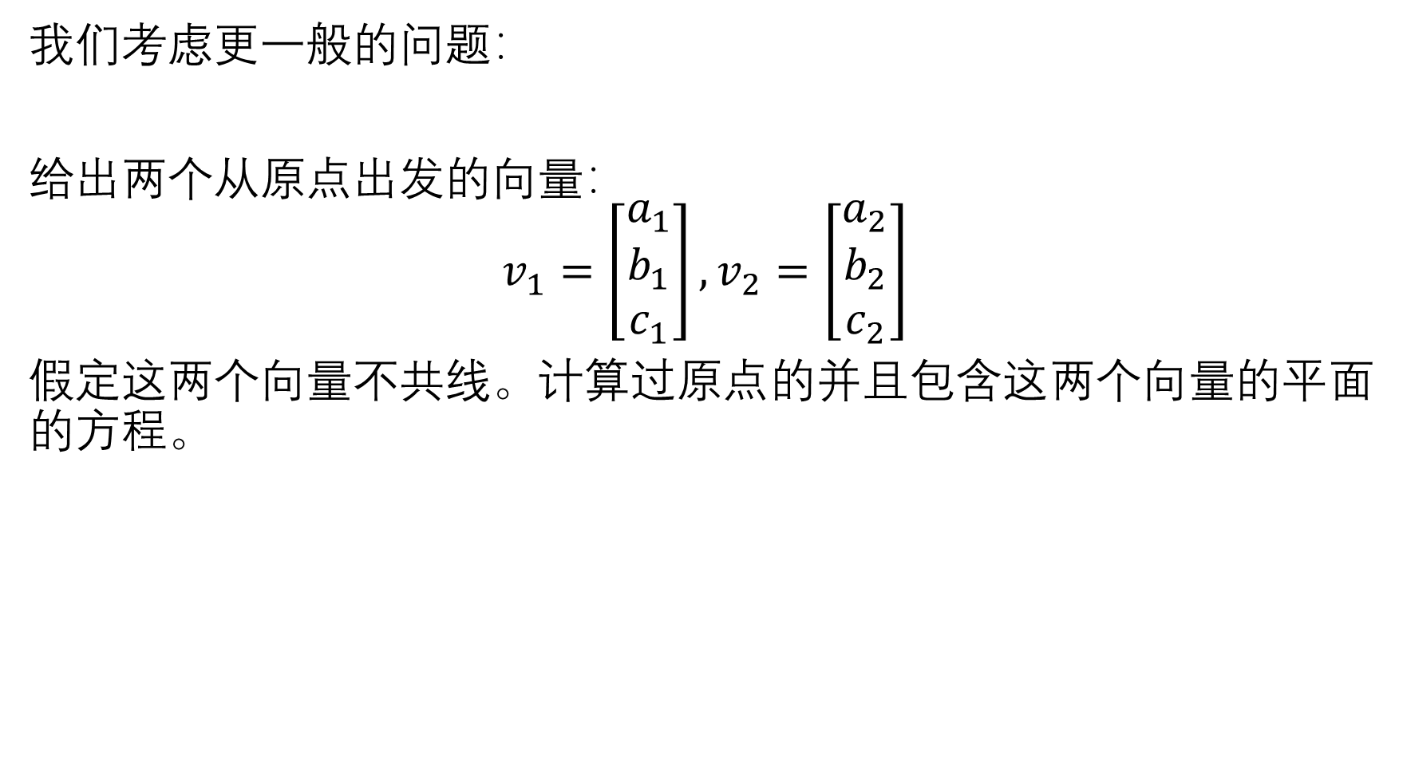
我们考虑更一般的问题：
给出两个从原点出发的向量：
$$v_{1}=\left[\begin{matrix}a_{1} \\ b_{1} \\ c_{1}\end{matrix}\right],v_{2}=\left[\begin{matrix}a_{2} \\ b_{2} \\ c_{2}\end{matrix}\right]$$
假定这两个向量不共线。计算过原点的并且包含这两个向量的平面的方程。

Slide 33
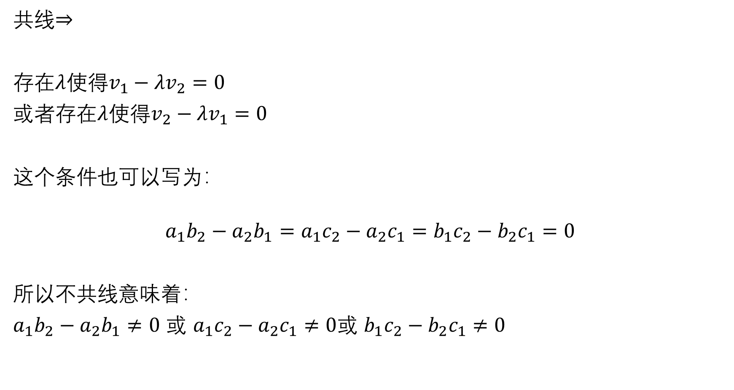
共线$⇒$
存在$λ$使得$v_{1}−λv_{2}=0$
或者存在$λ$使得$v_{2}−λv_{1}=0$
这个条件也可以写为：
$$a_{1}b_{2}−a_{2}b_{1}=a_{1}c_{2}−a_{2}c_{1}=b_{1}c_{2}−b_{2}c_{1}=0$$
所以不共线意味着：
$a_{1}b_{2}−a_{2}b_{1}≠0$ 或 $a_{1}c_{2}−a_{2}c_{1}≠0$或 $b_{1}c_{2}−b_{2}c_{1}≠0$

Slide 34
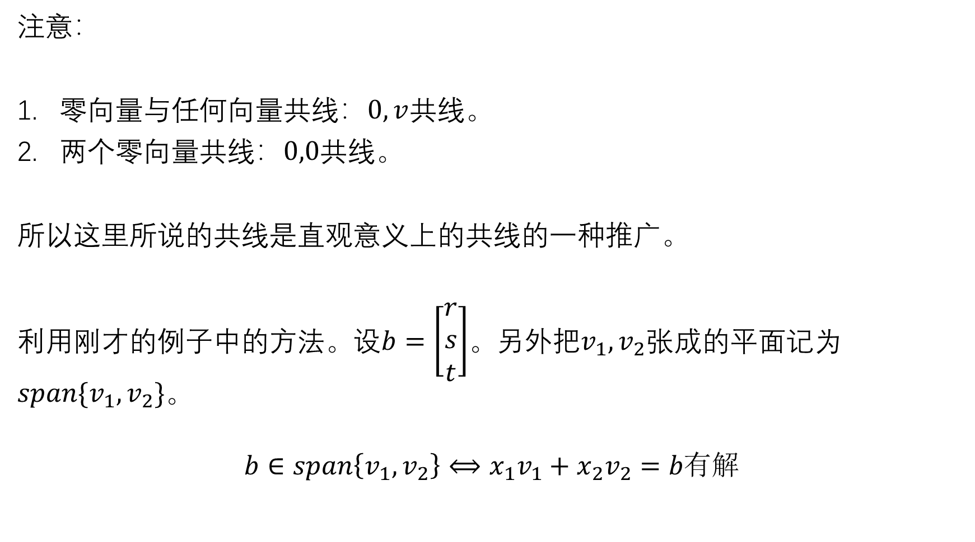
注意：
零向量与任何向量共线：$0,v$共线。
两个零向量共线：$0,0$共线。
所以这里所说的共线是直观意义上的共线的一种推广。
利用刚才的例子中的方法。设$b=\left[\begin{matrix}r \\ s \\ t\end{matrix}\right]$。另外把$v_{1},v_{2}$张成的平面记为$span\{v_{1},v_{2}\}$。
$$b∈span\left\{v_{1},v_{2}\right\}⟺x_{1}v_{1}+x_{2}v_{2}=b有解$$

Slide 35
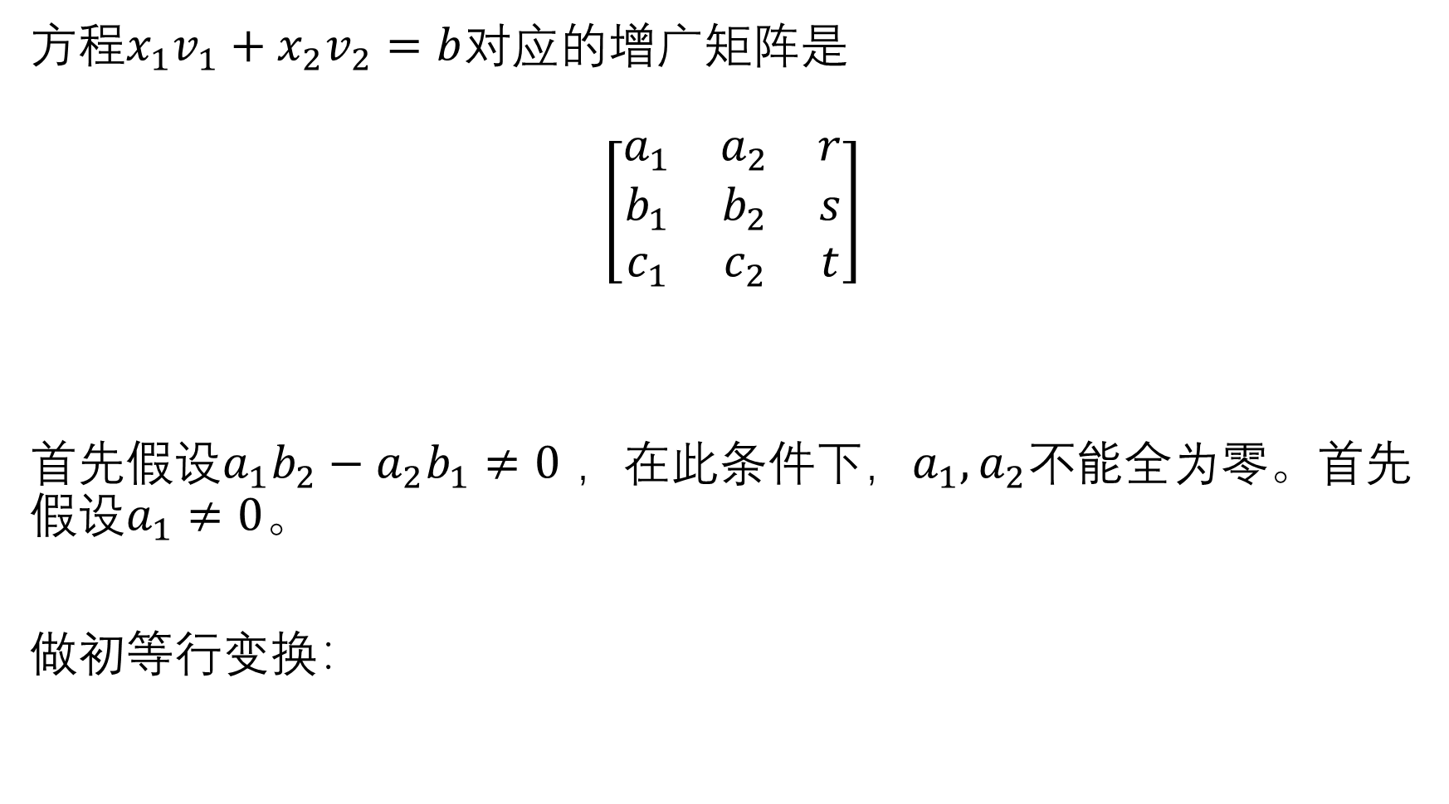
方程$x_{1}v_{1}+x_{2}v_{2}=b$对应的增广矩阵是
$$\left[\begin{matrix}a_{1} & a_{2} & r \\ b_{1} & b_{2} & s \\ c_{1} & c_{2} & t\end{matrix}\right]$$
首先假设$a_{1}b_{2}−a_{2}b_{1}≠0$ ，在此条件下，$a_{1},a_{2}$不能全为零。首先假设$a_{1}≠0$。
做初等行变换：

Slide 36
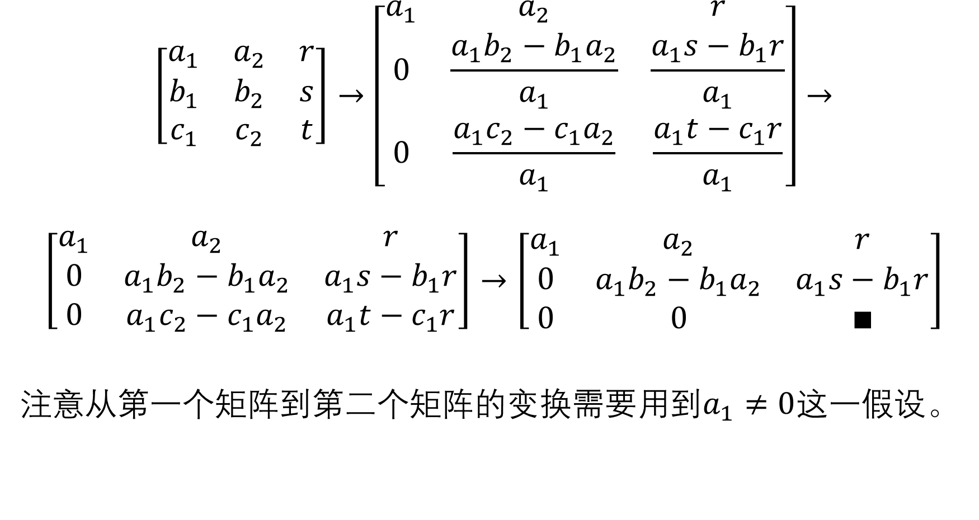
$$\left[\begin{matrix}a_{1} & a_{2} & r \\ b_{1} & b_{2} & s \\ c_{1} & c_{2} & t\end{matrix}\right]→\left[\begin{matrix}a_{1} & a_{2} & r \\ 0 & \frac{a_{1}b_{2}−b_{1}a_{2}}{a_{1}} & \frac{a_{1}s−b_{1}r}{a_{1}} \\ 0 & \frac{a_{1}c_{2}−c_{1}a_{2}}{a_{1}} & \frac{a_{1}t−c_{1}r}{a_{1}}\end{matrix}\right]→$$
$$\left[\begin{matrix}a_{1} & a_{2} & r \\ 0 & a_{1}b_{2}−b_{1}a_{2} & a_{1}s−b_{1}r \\ 0 & a_{1}c_{2}−c_{1}a_{2} & a_{1}t−c_{1}r\end{matrix}\right]→\left[\begin{matrix}a_{1} & a_{2} & r \\ 0 & a_{1}b_{2}−b_{1}a_{2} & a_{1}s−b_{1}r \\ 0 & 0 & ∎\end{matrix}\right]$$
注意从第一个矩阵到第二个矩阵的变换需要用到$a_{1}≠0$这一假设。

Slide 37
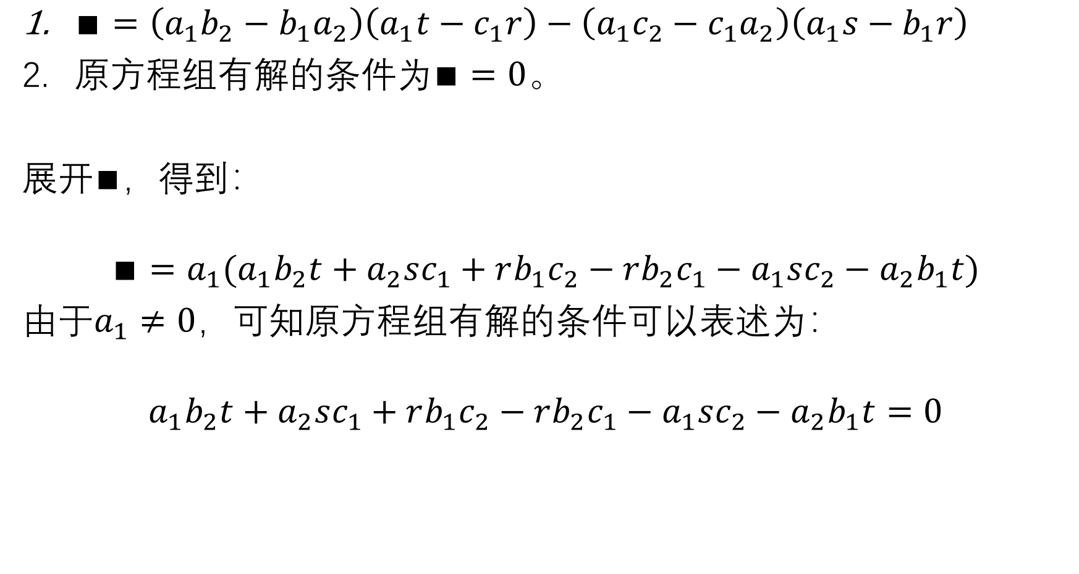
$∎=\left(a_{1}b_{2}−b_{1}a_{2}\right)\left(a_{1}t−c_{1}r\right)−\left(a_{1}c_{2}−c_{1}a_{2}\right)\left(a_{1}s−b_{1}r\right)$
原方程组有解的条件为$∎=0$。
展开$∎$，得到：
$$∎={a_{1}(a}_{1}b_{2}t+a_{2}sc_{1}+rb_{1}c_{2}−rb_{2}c_{1}−a_{1}sc_{2}−a_{2}b_{1}t)$$
由于$a_{1}≠0$，可知原方程组有解的条件可以表述为：
$$a_{1}b_{2}t+a_{2}sc_{1}+rb_{1}c_{2}−rb_{2}c_{1}−a_{1}sc_{2}−a_{2}b_{1}t=0$$

Slide 38
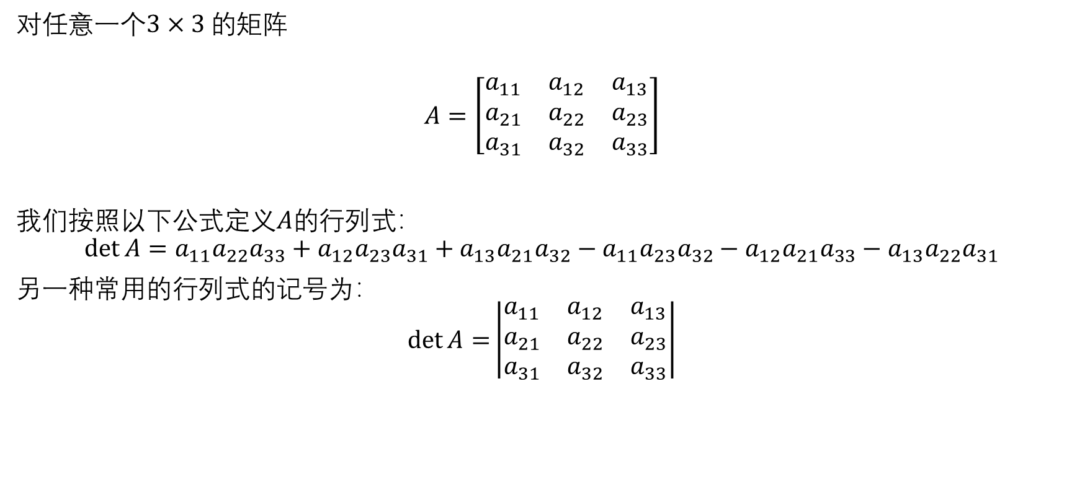
三阶行列式
对任意一个$3×3 的$矩阵
$$A=\left[\begin{matrix}a_{11} & a_{12} & a_{13} \\ a_{21} & a_{22} & a_{23} \\ a_{31} & a_{32} & a_{33}\end{matrix}\right]$$
我们按照以下公式定义$A$的行列式：
$$\det{A}=a_{11}a_{22}a_{33}+a_{12}a_{23}a_{31}+a_{13}a_{21}a_{32}−a_{11}a_{23}a_{32}−a_{12}a_{21}a_{33}−a_{13}a_{22}a_{31}$$
另一种常用的行列式的记号为：
$$\det{A=}\left|\begin{matrix}a_{11} & a_{12} & a_{13} \\ a_{21} & a_{22} & a_{23} \\ a_{31} & a_{32} & a_{33}\end{matrix}\right|$$

Slide 39
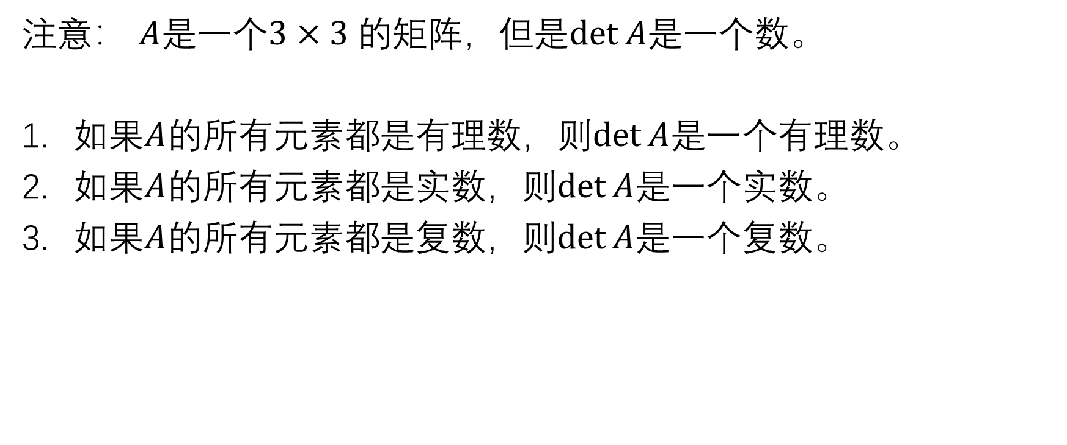
三阶行列式
注意： $A$是一个$3×3 的$矩阵，但是$\det{A}$是一个数。
如果$A$的所有元素都是有理数，则$\det{A}$是一个有理数。
如果$A$的所有元素都是实数，则$\det{A}$是一个实数。
如果$A$的所有元素都是复数，则$\det{A}$是一个复数。

Slide 40
三阶行列式
我们可以用以下规则去记忆三阶行列式的公式：
（见Lay的教材170页）

Slide 41
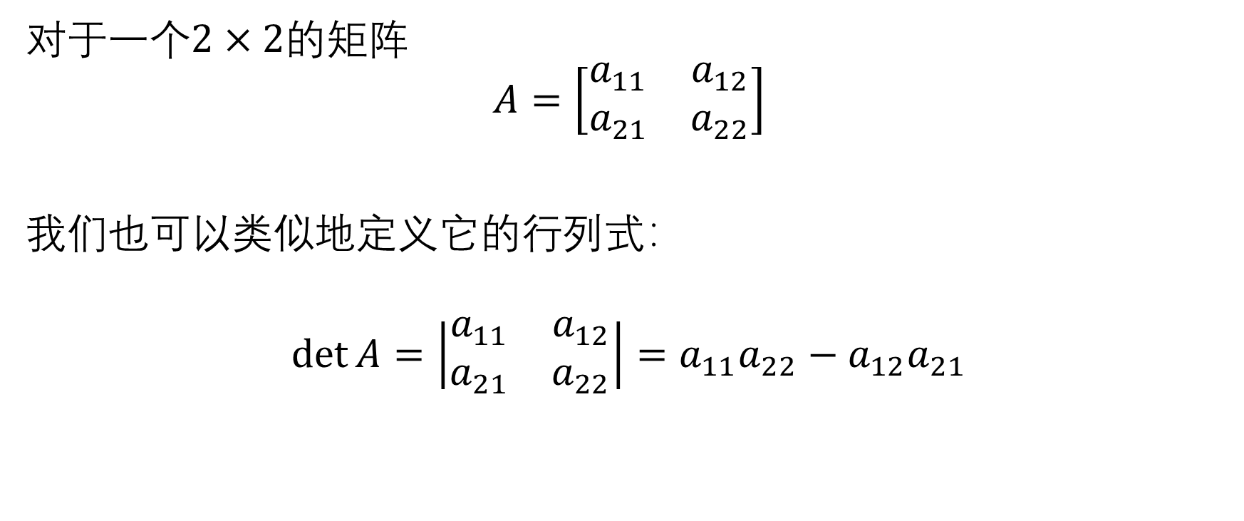
二阶行列式
对于一个$2×2的$矩阵
$$A=\left[\begin{matrix}a_{11} & a_{12} \\ a_{21} & a_{22}\end{matrix}\right]$$
我们也可以类似地定义它的行列式：
$$\det{A}=\left|\begin{matrix}a_{11} & a_{12} \\ a_{21} & a_{22}\end{matrix}\right|=a_{11}a_{22}−a_{12}a_{21}$$

Slide 42
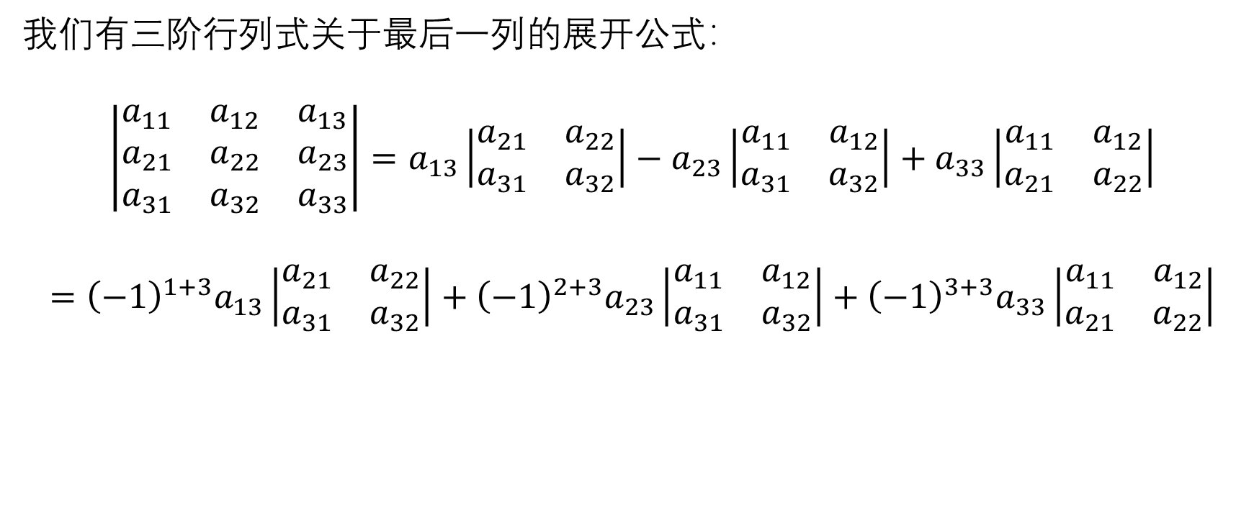
三阶行列式与二阶行列式的关系
我们有三阶行列式关于最后一列的展开公式：
$$\left|\begin{matrix}a_{11} & a_{12} & a_{13} \\ a_{21} & a_{22} & a_{23} \\ a_{31} & a_{32} & a_{33}\end{matrix}\right|=a_{13}\left|\begin{matrix}a_{21} & a_{22} \\ a_{31} & a_{32}\end{matrix}\right|−a_{23}\left|\begin{matrix}a_{11} & a_{12} \\ a_{31} & a_{32}\end{matrix}\right|+a_{33}\left|\begin{matrix}a_{11} & a_{12} \\ a_{21} & a_{22}\end{matrix}\right|$$
$$={\left(−1\right)}^{1+3}a_{13}\left|\begin{matrix}a_{21} & a_{22} \\ a_{31} & a_{32}\end{matrix}\right|+{\left(−1\right)}^{2+3}a_{23}\left|\begin{matrix}a_{11} & a_{12} \\ a_{31} & a_{32}\end{matrix}\right|+{\left(−1\right)}^{3+3}a_{33}\left|\begin{matrix}a_{11} & a_{12} \\ a_{21} & a_{22}\end{matrix}\right|$$

Slide 43
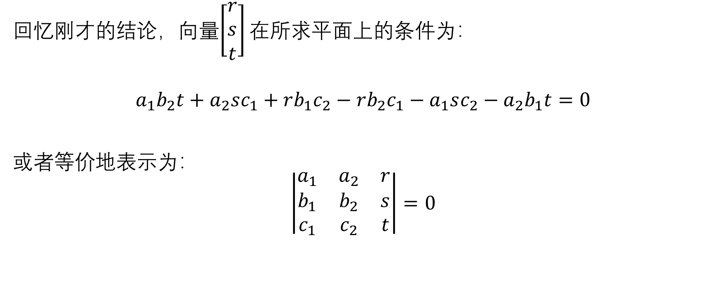
过原点的平面方程
回忆刚才的结论，向量$\left[\begin{matrix}r \\ s \\ t\end{matrix}\right]在$所求平面上的条件为：
$$a_{1}b_{2}t+a_{2}sc_{1}+rb_{1}c_{2}−rb_{2}c_{1}−a_{1}sc_{2}−a_{2}b_{1}t=0$$
或者等价地表示为：
$$\left|\begin{matrix}a_{1} & a_{2} & r \\ b_{1} & b_{2} & s \\ c_{1} & c_{2} & t\end{matrix}\right|=0$$

Slide 44
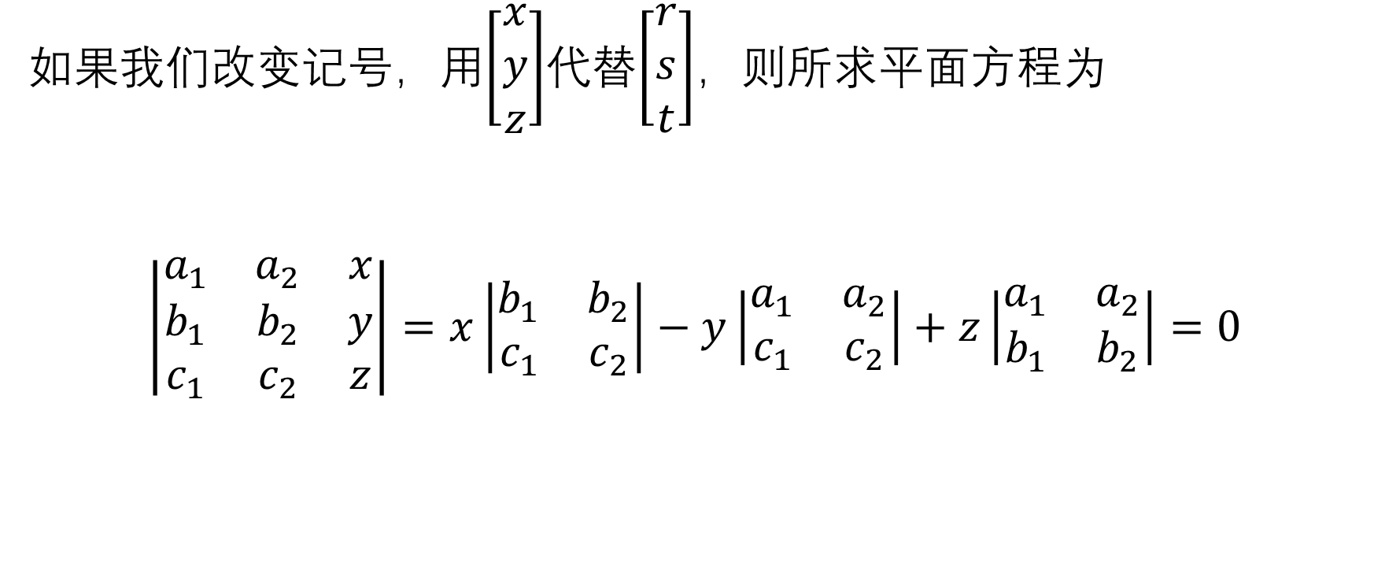
过原点的平面方程
如果我们改变记号，用$\left[\begin{matrix}x \\ y \\ z\end{matrix}\right]$代替$\left[\begin{matrix}r \\ s \\ t\end{matrix}\right]$，则所求平面方程为
$$\left|\begin{matrix}a_{1} & a_{2} & x \\ b_{1} & b_{2} & y \\ c_{1} & c_{2} & z\end{matrix}\right|=x\left|\begin{matrix}b_{1} & b_{2} \\ c_{1} & c_{2}\end{matrix}\right|−y\left|\begin{matrix}a_{1} & a_{2} \\ c_{1} & c_{2}\end{matrix}\right|+z\left|\begin{matrix}a_{1} & a_{2} \\ b_{1} & b_{2}\end{matrix}\right|=0$$

Slide 45
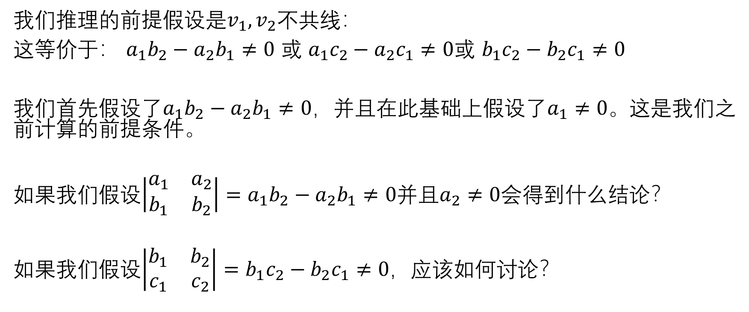
总结：过原点的平面方程
我们推理的前提假设是$v_{1},v_{2}$不共线：
这等价于： $a_{1}b_{2}−a_{2}b_{1}≠0$ 或 $a_{1}c_{2}−a_{2}c_{1}≠0$或 $b_{1}c_{2}−b_{2}c_{1}≠0$
我们首先假设了$a_{1}b_{2}−a_{2}b_{1}≠0$，并且在此基础上假设了$a_{1}≠0$。这是我们之前计算的前提条件。
如果我们假设$\left|\begin{matrix}a_{1} & a_{2} \\ b_{1} & b_{2}\end{matrix}\right|=a_{1}b_{2}−a_{2}b_{1}≠0$并且$a_{2}≠0$会得到什么结论？
如果我们假设$\left|\begin{matrix}b_{1} & b_{2} \\ c_{1} & c_{2}\end{matrix}\right|=b_{1}c_{2}−b_{2}c_{1}≠0$，应该如何讨论？

Slide 46
作业
回答上一页中的两个问题。写出详细步骤。
计算下面两个行列式（见Lay的教材169页）

